Slide 1

Inferenčna statistika
Statistične metode v edukaciji
Pedagoška fakulteta UP
5. 4. 2024
doc. dr. Ana Slavec

Slide 2
Vsebina
Vzorčenje
Vzorčne statistike in njihove porazdelitve
Intervali zaupanja
Testiranje hipotez
Teorija malih vzorcev
Določanje velikosti vzorca
Opomba: Prosojnice delno temeljijo na gradivih Ferligoj idr. 2010 ter na učbeniku Kalton in Vehovar 2001.

Slide 3
Uvod
Inferenčna statistika je področje statistike, ki se ukvarja z metodami sklepanja iz vzorca na populacijo
Populacija je množica vseh proučevanih elementov, celoten nabor opazovanj, ki jih je možno opraviti.
Vzorec je niz podatkov, ki ga izberemo iz proučevane populacije.
Metode statističnega sklepanja:
Statistično ocenjevanje je postopek, s katerim na podlagi značilnosti vzorca ocenimo značilnosti populacije (točkovne ocene ali intervale)
Preizkušanje hipotez (preverjanje domnev) je proces, s katerim preverimo veljavnost predpostavk na populaciji.
Statistično sklepanje uporablja teorijo verjetnosti, da ocenimo, koliko lahko zaupamo rezultatom, pridobljenim na verjetnostnem vzorcu.

Slide 4
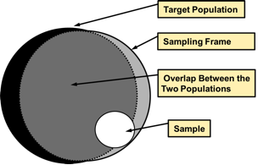
Vzorčenje
Vzorčenje je postopek izbire dela populacije, ki jo vključimo v raziskavo.
Vzorčni okvir je seznam elementov (enot) populacij, iz katerega jih izbiramo v vzorec.
Source: www.theanalysisfactor.com

Slide 5
Metode vzorčenja
Verjetnostni vzorci: vsaka enota v populaciji ima znano in neničelno verjetnost, da bo vključena v vzorec.
Enostavno slučajno vzorčenje
Sistematično vzorčenj
Stratificirano vzorčenje
Vzočenje v skupinah
Neverjetnostni vzorci: verjetnost izbir ne moremo izračunati
Priložnostni vzorci
Ekspertna izbira
Kvotno vzorčenje
Opomba: statistično sklepanje je mogoče uporabiti samo za verjetnostne vzorce.

Slide 6
Enostavno slučajno vzorčenje
Zahteve:
Vsaka enota ima znano verjetnost izbire, ki ni enaka nič.
Vsaka enota ima enako verjetnost biti izbrana v vzorec.
Vsi možni vzorci so enako verjetni.
Primer: Vzorec 100 študentov UP od vseh študentov, vpisanih v študijskem letu 2023/2024 na podlagi seznama študentov (vzorčni okvir), ki je urejen po identifikacijski številki. Vzorec naključno ustvari računalnik.

Slide 7
Vzorčenje z/brez zamenjave
Vzorčenje brez zamenjave: enot ne vračamo v populacijo
Vzorčenje z zamenjavo: enote, ki so že bile izbrane, vrnemo v populacijo
2
13
24
13
9
17
2
13
24
18
9
17
Opomba: Večina inferenčne statistike poteka pod predpostavko, vzorčimo brez zamenjave. Če je velikost vzorca (n) majhna v primerjavi s populacijo (N), lahko tudi za vzorčenje z zamenjavo predpostavimo, da je slučajno.

Slide 8
Sistematično vzorčenje
Iz vzorčnega okvira izberemo vsako k-to enoto
Vsaka enota ima enako verjetnost, da je izbrana v populacijo, vendar vsi vzorci niso enako verjetni.
Primer: Vzorec 100 študentov UP pripravimo na podlagi seznama (vzročnega okvirja), ki je urejen po identifikacijski številki. Denimo, da je vseh študentov 1000, to pomeni, da je razmerje 1:10, zato izberemo vsako deseto enoto. Naključno izberemo samo prvo enoto, npr. 4. Nadaljujemo z 14, 24, itd.
Sistematično vzorčenje ni enostavno slučajno vzorčenje, saj vsi vzorci niso enako verjetni. Ne moremo npr. hkrati izbrati četrte in pete enote.

Slide 9
Stratificirano vzorčenje
Populacijo stratificiramo na podlagi vnaprej znanih informacij in nato vzorčenje izvedemo za vsak stratum posebej.
Dve vrsti:
Proporcionalna stratifikacija: velikost vzorca je proporcionalna njegovi velikosti v populaciji.
Disproporcionalna stratifikacija: velikost vzorca ni proporcionalna pripadajoči velikosti v populaciji.
Primer: Recimo, da je 65% študentov UP žensk in 35% moških:
Pri proporcionalnem vzorčenju izberemo v vzorec 65 žensk in 35 moških.
Pri disproporcionalnem vzorčenju pa izberemo 50 žensk in 50 moških.

Slide 10
Vzorčenje v skupinah in večstopenjsko vzorčenje
Enote v populaciji so pogosto združene v skupinah, npr. učenci v razrede, razredi v šole, šole v države, itd. Postopek je naslednji:
Na prvi stopnji izberemo vzorec skupin (npr. razredov)
Na drugi stopnji bodisi izberemo vse enote (vzorčenje v skupinah) ali vzorec enot (dvostopenjsko vzorčenje)
Opomba: Možno je imeti tudi več kot dve stopnji (večstopenjsko vzorčenje).
Primer: Študenti UP so vpisani v 15 različnih študijskih programov:
Vzorčenje v skupinah: Na prvi stopnji slučajno izberemo 3 od 15 programov in na drugi stopnji izberemo vse študente v teh treh razredih.
Dvostopenjsko vzorčenje: Na prvi stopnji slučajno izberemo 5 izmed 15 programov in na drugi stopnji za vsakega izmed petih programov slučajno izberemo vzorec 20 študentov.

Slide 11


Neverjetnostno vzorčenje Primer: Napovedovanja izida ameriških volitev leta 1936
Priložnostni vzorec
Kvotni vzorec
Revija Literary digest je poslala 10 milijonov vprašalnikov. Na podlagi 2,4 milijona izpolnjenih anket so ocenili, da bo Alf Landon prejel 57 % glasov.
Podjetje Georga Gallupa je na podlagi kvotnega vzorca, s katerim so nadzirali demografske značilnosti vzorca, napovedalo, da bo na volitvah zmagal Franklin D. Roosvelt, in sicer z 56 % glasov

Slide 12
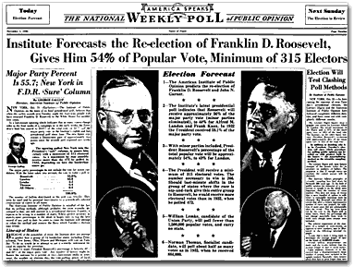
Rezultat in nauk zgodbe
Franklin D. Roosvelt je zmagal z 62 % glasov.
Medtem ko je Literary Digest povsem zgrešil napoved, se je Gallup zmotil le za 6 % glasov.
Nauk: Velikost vzorca ni vse. Pomembnejša je njegova reprezentativnost.
V idealni situaciji bi uporabljali verjetnostno vzorčenje. Ko to ni možno, je kvotno vzorčenje boljša izbira kot priložnostno.

Slide 13
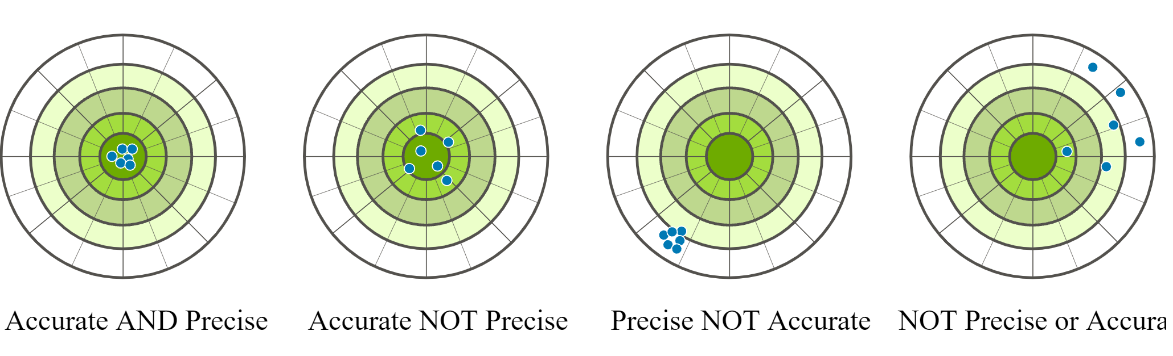
Natančnost in točnost
Source: publicdomainvectors.org

Slide 14
Vzorčne statistike in njihove porazdelitve
Statistične značilnosti se imenujejo:
Parameteri, če so izračunani ali ocenjeni za populacijo (gre za fiksne številke, običajno neznane)
Statistike, če s izračunane na vzorcu (variabilne vrednosti, ki s razlikujejo od vzorca do vzorca)
Vse formule za izračun statističnih karakteristik za parametre, ki smo jih spoznali v okviru predavanja o opisni statistiki, veljajo tudi za izračun statistik (značilnosti vzorca), vendar zanje uporabljamo različne oznake (razen za varianco in standardni odklon).

Slide 15
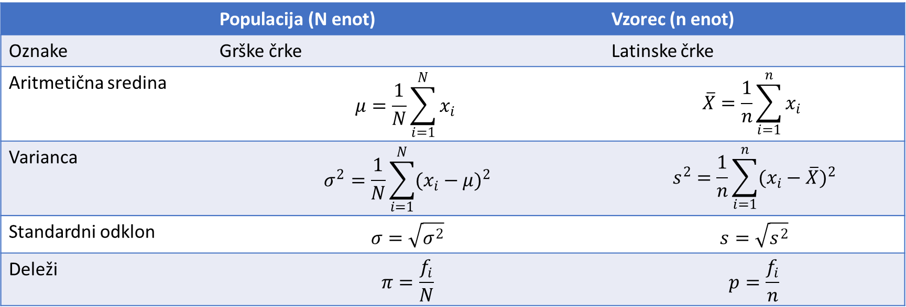
Statistične značilnosti
 | Populacija (N enot) | Vzorec (n enot)
Oznake | Grške črke | Latinske črke
Aritmetična sredina | $$μ=\frac{1}{N}\sum_{i=1}^{N}{x_{i}}$$ | $$\overline{X}=\frac{1}{n}\sum_{i=1}^{n}{x_{i}}$$
Varianca | $$σ^{2}=\frac{1}{N}\sum_{i=1}^{N}{{(x_{i}−μ)}^{2}}$$ | $$s^{2}=\frac{1}{n}\sum_{i=1}^{n}{{(x_{i}−\overline{X})}^{2}}$$
Standardni odklon | $$σ=\sqrt{σ^{2}}$$ | $$s=\sqrt{s^{2}}$$
Deleži | $$π=\frac{f_{i}}{N}$$ | $$p=\frac{f_{i}}{n}$$

Slide 16
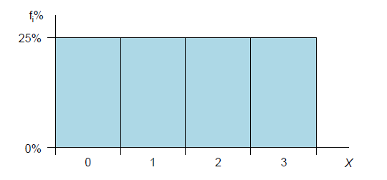
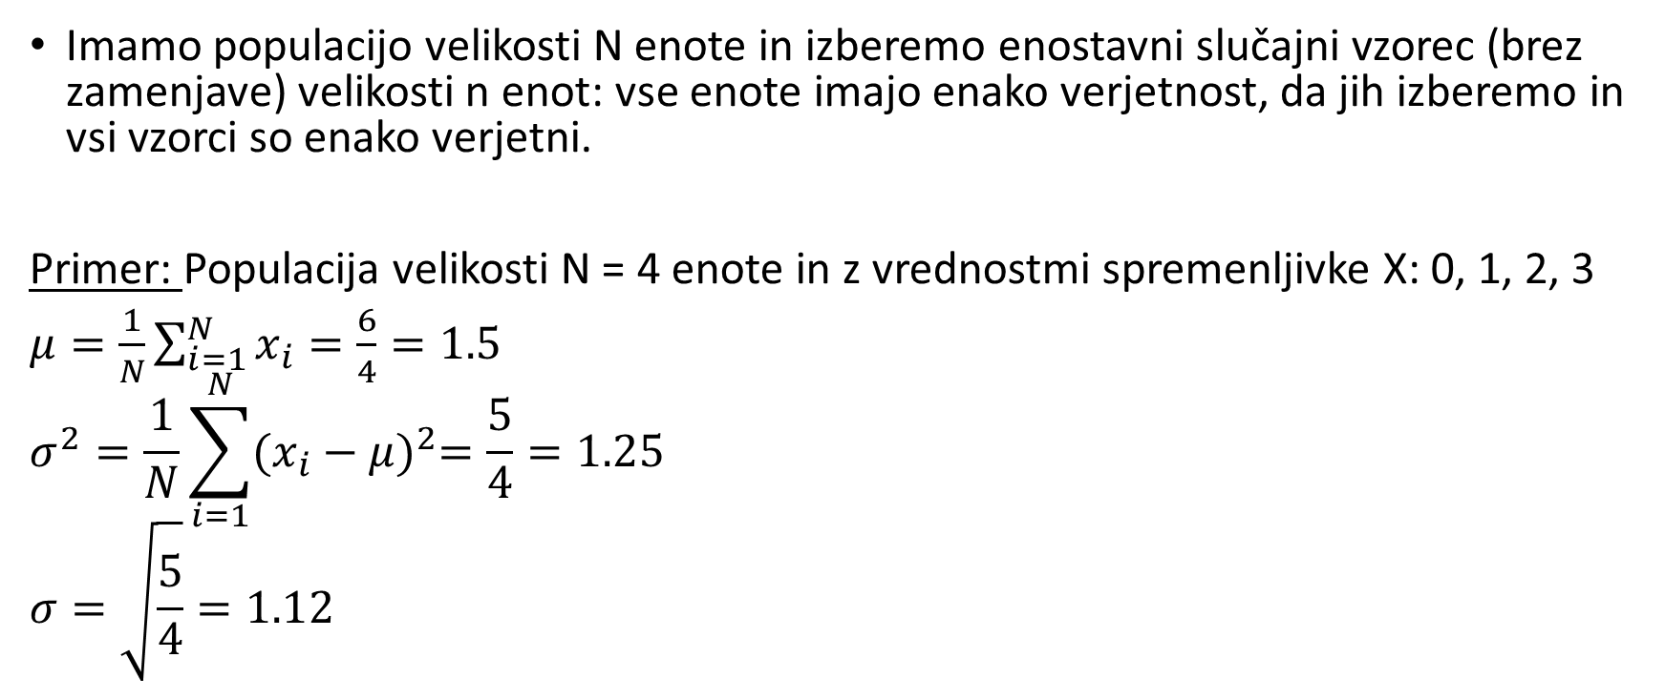
Porazdelitev vzorčnih statistik
Imamo populacijo velikosti N enote in izberemo enostavni slučajni vzorec (brez zamenjave) velikosti n enot: vse enote imajo enako verjetnost, da jih izberemo in vsi vzorci so enako verjetni.
Primer: Populacija velikosti N = 4 enote in z vrednostmi spremenljivke X: 0, 1, 2, 3
$μ=\frac{1}{N}\sum_{i=1}^{N}{x_{i}=\frac{6}{4}=1.5}$
$$σ^{2}=\frac{1}{N}\sum_{i=1}^{N}{{(x_{i}−μ)}^{2}=\frac{5}{4}=1.25}$$
$$σ=\sqrt{\frac{5}{4}}=1.12$$

Slide 17
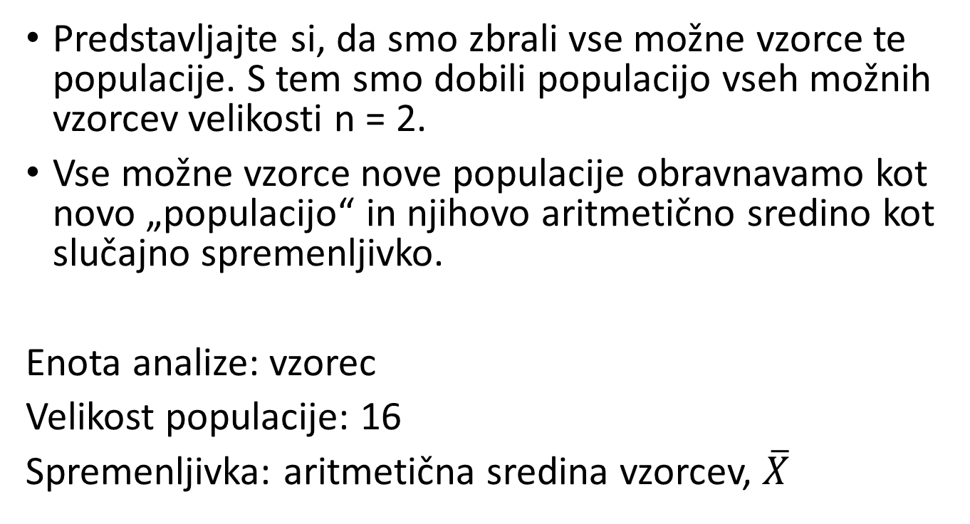
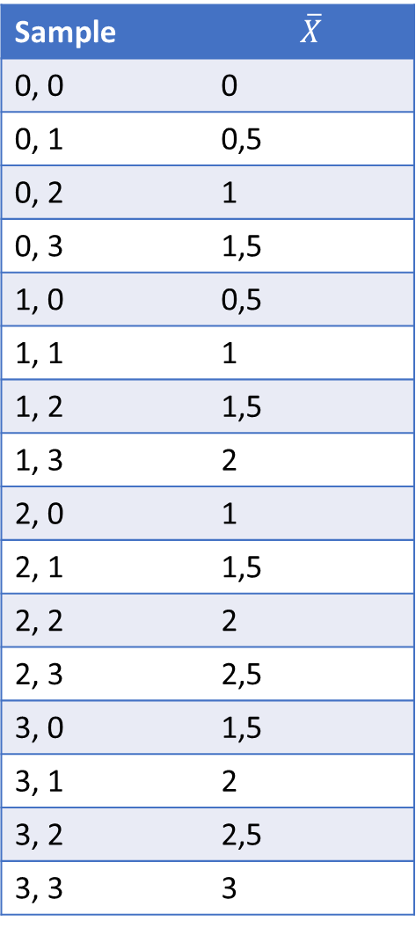
Populacija vseh možnih vzorcev
Sample | $$\overline{X}$$
0, 0 | 0
0, 1 | 0,5
0, 2 | 1
0, 3 | 1,5
1, 0 | 0,5
1, 1 | 1
1, 2 | 1,5
1, 3 | 2
2, 0 | 1
2, 1 | 1,5
2, 2 | 2
2, 3 | 2,5
3, 0 | 1,5
3, 1 | 2
3, 2 | 2,5
3, 3 | 3
Predstavljajte si, da smo zbrali vse možne vzorce te populacije. S tem smo dobili populacijo vseh možnih vzorcev velikosti n = 2.
Vse možne vzorce nove populacije obravnavamo kot novo „populacijo“ in njihovo aritmetično sredino kot slučajno spremenljivko.
Enota analize: vzorec
Velikost populacije: 16
Spremenljivka: aritmetična sredina vzorcev, $\overline{X}$

Slide 18
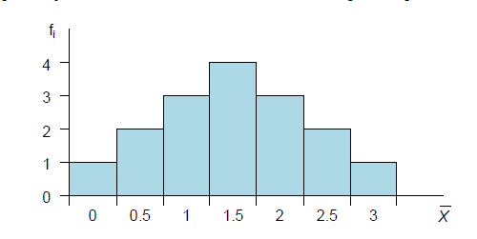
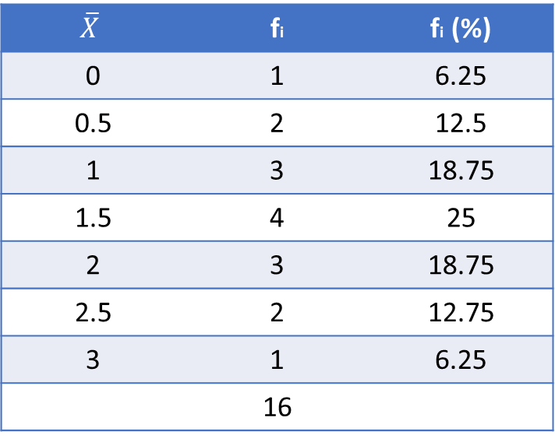
Frekvenčna porazdelitev vseh možnih vzorcev
$$\overline{X}$$ | fi | fi (%)
0 | 1 | 6.25
0.5 | 2 | 12.5
1 | 3 | 18.75
1.5 | 4 | 25
2 | 3 | 18.75
2.5 | 2 | 12.75
3 | 1 | 6.25
 | 16

Slide 19
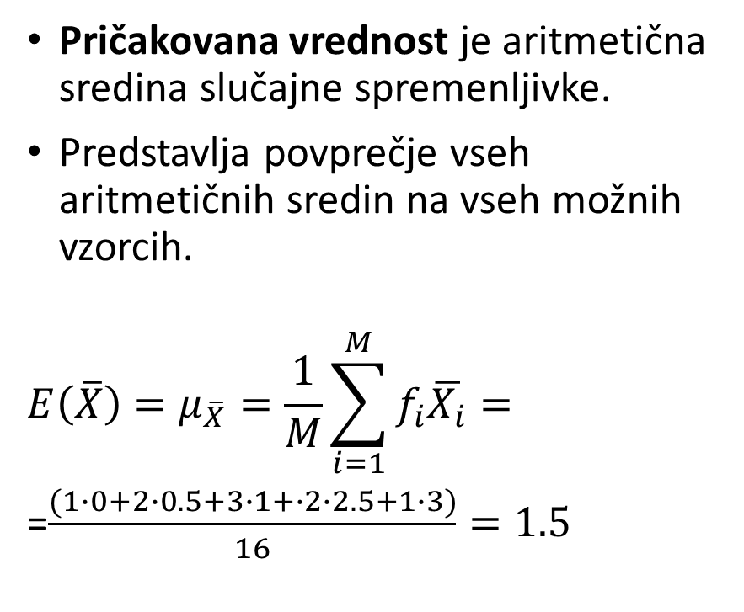
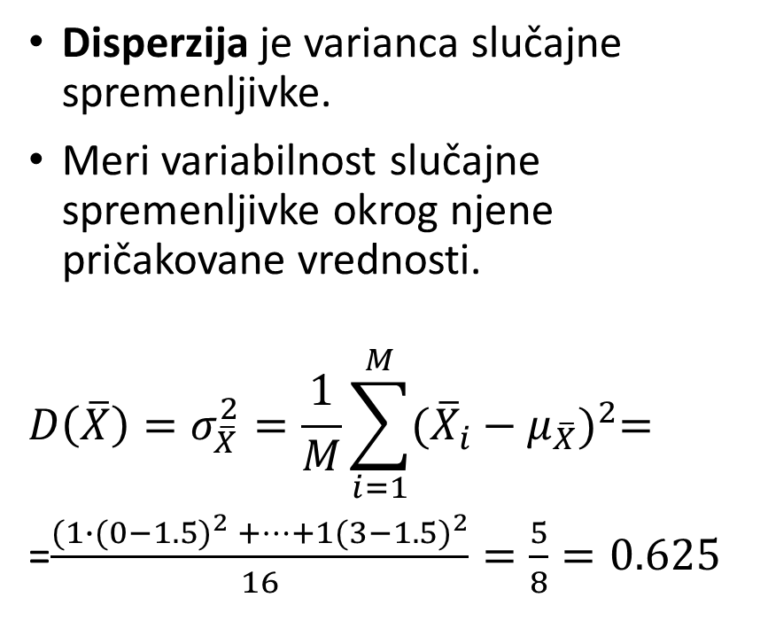
Pričakovana vrednost in disperzija
Pričakovana vrednost je aritmetična sredina slučajne spremenljivke.
Predstavlja povprečje vseh aritmetičnih sredin na vseh možnih vzorcih.
$$E\left(\overline{X}\right)=μ_{\overline{X}}=\frac{1}{M}\sum_{i=1}^{M}{f_{i}\overline{X_{i}}=}$$
=$\frac{(1∙0+2∙0.5+3∙1+∙2∙2.5+1∙3)}{16}=1.5$
Disperzija je varianca slučajne spremenljivke.
Meri variabilnost slučajne spremenljivke okrog njene pričakovane vrednosti.
$$D\left(\overline{X}\right)=σ_{\overline{X}}^{2}=\frac{1}{M}\sum_{i=1}^{M}{{({\overline{X}}_{i}−μ_{\overline{X}})}^{2}=}$$
=$\frac{(1∙(0−1.5)^{2} +…+1(3−1.5)^{2}}{16}=\frac{5}{8}=0.625$

Slide 20
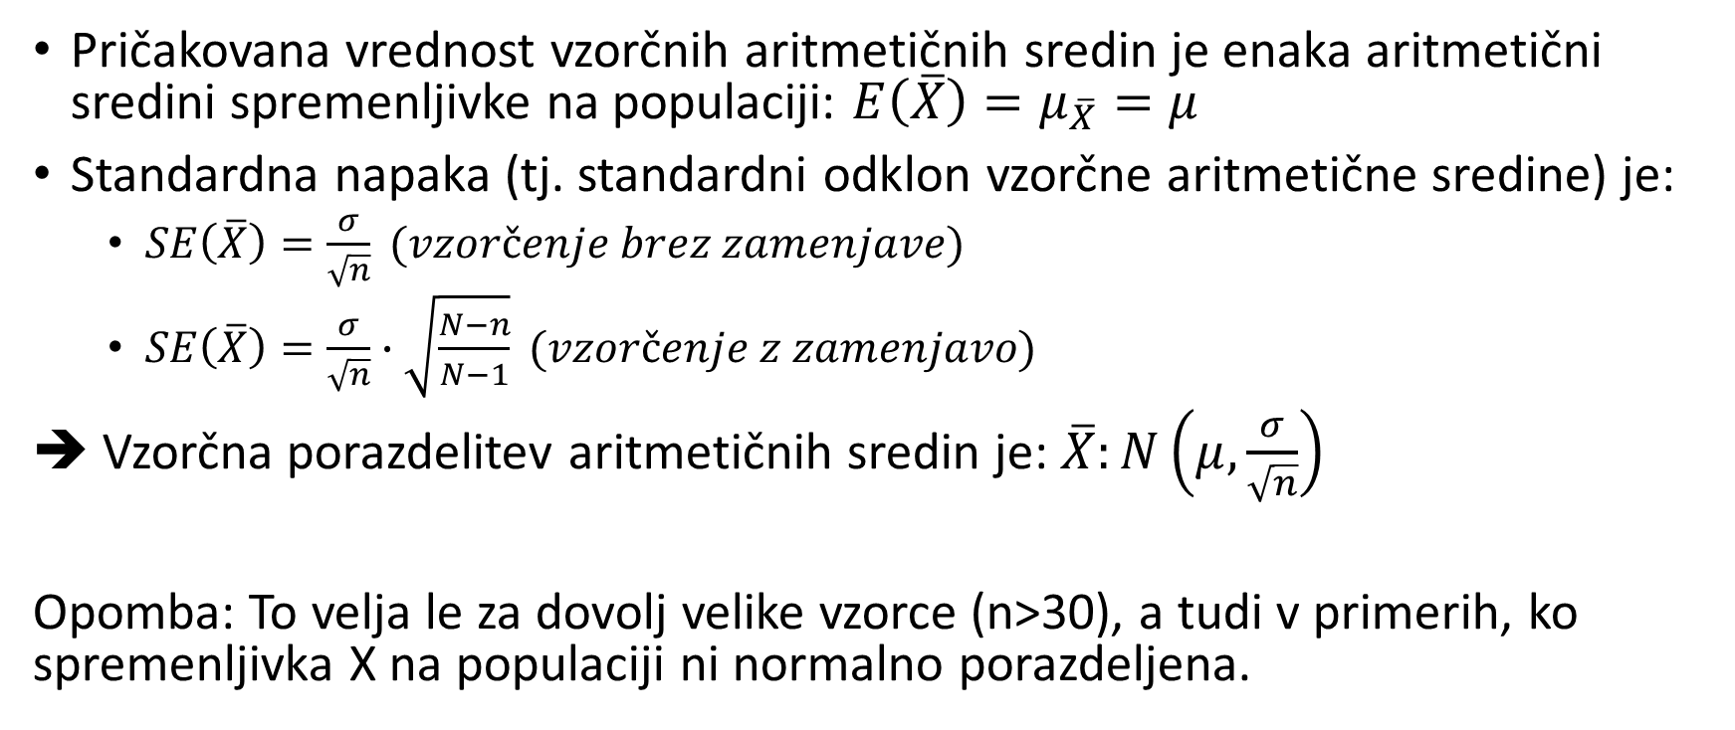
Vzorčna porazdelitev aritmetičnih sredin
Pričakovana vrednost vzorčnih aritmetičnih sredin je enaka aritmetični sredini spremenljivke na populaciji: $E\left(\overline{X}\right)=μ_{\overline{X}}=μ$
Standardna napaka (tj. standardni odklon vzorčne aritmetične sredine) je:
$SE\left(\overline{X}\right)=\frac{σ}{\sqrt{n}} (vzorčenje brez zamenjave)$
$SE\left(\overline{X}\right)=\frac{σ}{\sqrt{n}}∙\sqrt{\frac{N−n}{N−1}} (vzorčenje z zamenjavo)$
Vzorčna porazdelitev aritmetičnih sredin je: $\overline{X}:N\left(μ,\frac{σ}{\sqrt{n}}\right)$
Opomba: To velja le za dovolj velike vzorce (n>30), a tudi v primerih, ko spremenljivka X na populaciji ni normalno porazdeljena.

Slide 21
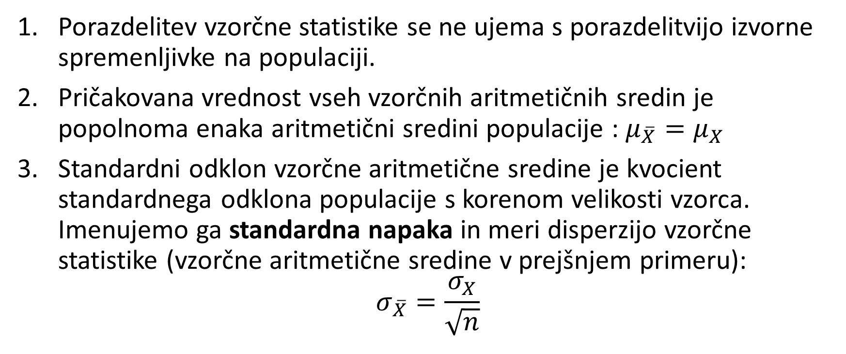
Lastnosti vzorčnih porazdelitev
Porazdelitev vzorčne statistike se ne ujema s porazdelitvijo izvorne spremenljivke na populaciji.
Pričakovana vrednost vseh vzorčnih aritmetičnih sredin je popolnoma enaka aritmetični sredini populacije : $μ_{\overline{X}}=μ_{X}$
Standardni odklon vzorčne aritmetične sredine je kvocient standardnega odklona populacije s korenom velikosti vzorca. Imenujemo ga standardna napaka in meri disperzijo vzorčne statistike (vzorčne aritmetične sredine v prejšnjem primeru):
$$σ_{\overline{X}}=\frac{σ_{X}}{\sqrt{n}}$$

Slide 22
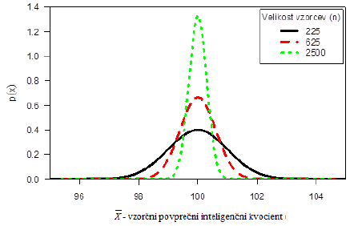
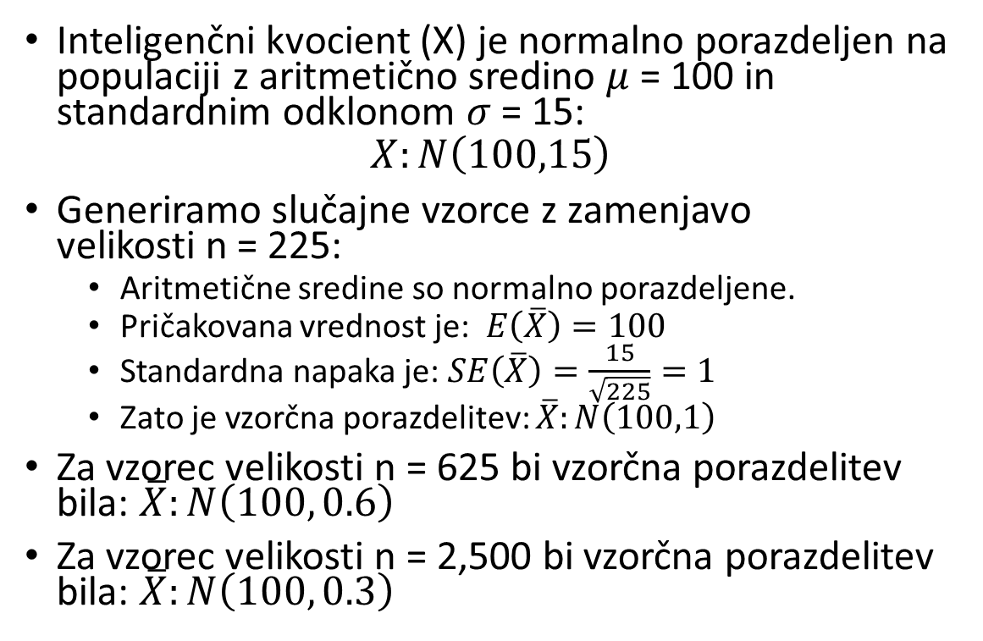
Vzorčna porazdelitev aritmetičnih sredin: primer
Inteligenčni kvocient (X) je normalno porazdeljen na populaciji z aritmetično sredino $μ$ = 100 in standardnim odklonom $σ$ = 15:
$$X:N\left(100,15\right)$$
Generiramo slučajne vzorce z zamenjavo velikosti n = 225:
Aritmetične sredine so normalno porazdeljene.
Pričakovana vrednost je: $E\left(\overline{X}\right)=100$
Standardna napaka je: $SE\left(\overline{X}\right)=\frac{15}{\sqrt{225}}=1$
Zato je vzorčna porazdelitev: $\overline{X}:N\left(100,1\right)$
Za vzorec velikosti n = 625 bi vzorčna porazdelitev bila: $\overline{X}:N\left(100, 0.6\right)$
Za vzorec velikosti n = 2,500 bi vzorčna porazdelitev bila: $\overline{X}:N\left(100, 0.3\right)$

Slide 23
Standardni odklon in standardna napaka
Standardni odklon (σ, SD)
Standardna napaka (SE)
Meri variabilnost vrednosti spremenljivke X na izvorni populaciji
Je mera variabilnosti posameznih vrednosti spremenljivke X
Je standardni odklon statistike
Meri variabilnost vzorčne statistike (npr. aritmetične sredine) na populaciji možnih vzorcev
Je mera variabilnosti vzorčnih ocen (statistik) in natančnosti slučajnega vzorca

Slide 24
Vzorčna aritmetična sredina kot cenilka za populacijsko aritmetično sredino
Najpomembnejša merila za kakovost cenilke:
Nepristranskost: cenilka je nepristranska, če je povprečje vseh vzorčnih ocen (pričakovana vrednost cenilke) enaka ocenjenemu parametru
Konsistentnost: cenilka je konsistentna, če s povečanjem vzorca ocena vzorca bližja parametru
Učinkovitost: cenilka je učinkovita, če ima manjšo varianco v primerjavi s katerokoli drugo vrednostjo
Zadostnost: cenilka je zadostna, če uporablja vse vzorčne informacije, ki so pomembne za oceno parametra

Slide 25
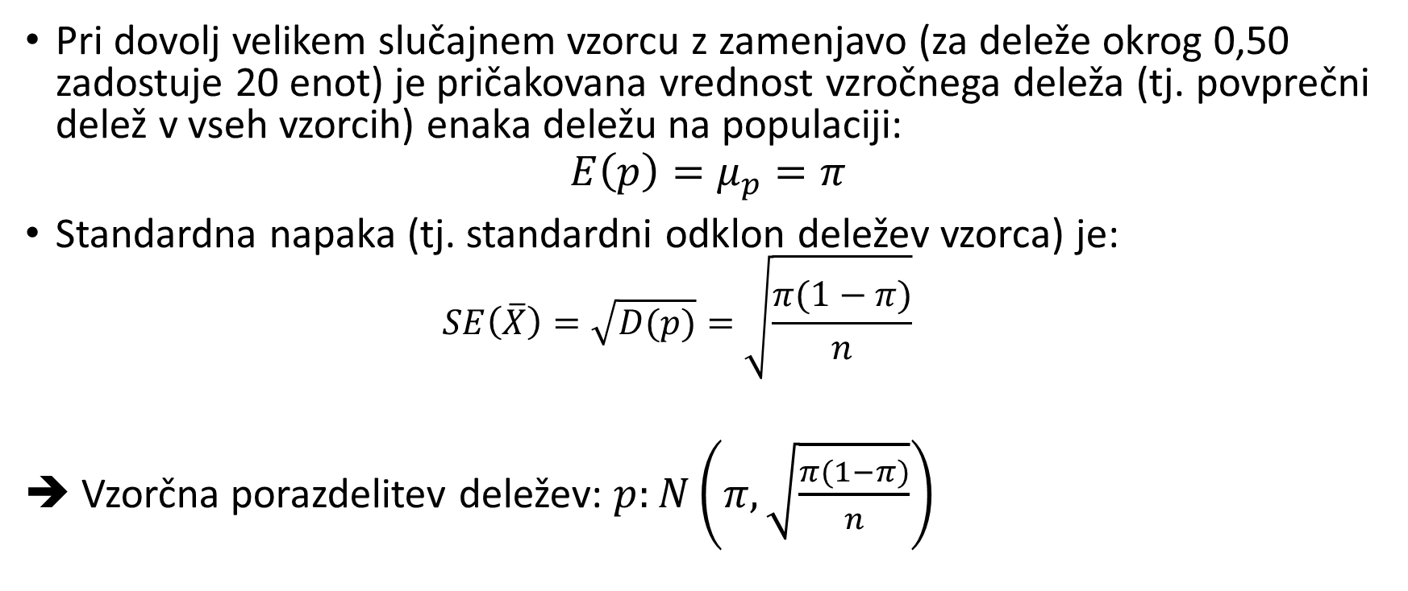
Vzorčna porazdelitev deleža
Pri dovolj velikem slučajnem vzorcu z zamenjavo (za deleže okrog 0,50 zadostuje 20 enot) je pričakovana vrednost vzročnega deleža (tj. povprečni delež v vseh vzorcih) enaka deležu na populaciji:
$$E\left(p\right)=μ_{p}=π$$
Standardna napaka (tj. standardni odklon deležev vzorca) je:
$$SE\left(\overline{X}\right)=\sqrt{D(p)}=\sqrt{\frac{π(1−π)}{n}}$$
Vzorčna porazdelitev deležev: $p:N\left(π,\sqrt{\frac{π(1−π)}{n}}\right)$

Slide 26
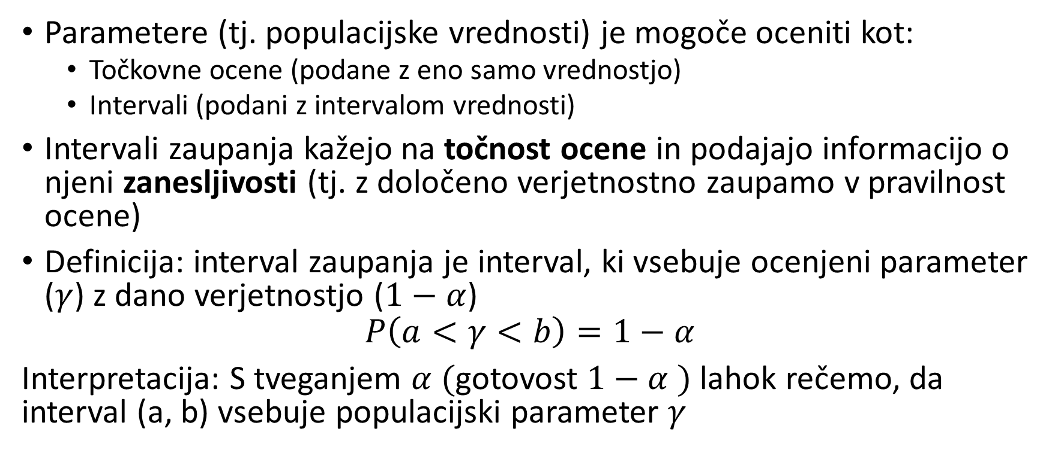
Intervali zaupanja
Parametere (tj. populacijske vrednosti) je mogoče oceniti kot:
Točkovne ocene (podane z eno samo vrednostjo)
Intervali (podani z intervalom vrednosti)
Intervali zaupanja kažejo na točnost ocene in podajajo informacijo o njeni zanesljivosti (tj. z določeno verjetnostno zaupamo v pravilnost ocene)
Definicija: interval zaupanja je interval, ki vsebuje ocenjeni parameter ($γ$) z dano verjetnostjo ($1−α$)
$$P\left(a<γ<b\right)=1−α$$
Interpretacija: S tveganjem $α ($gotovost $1−α )$ lahko rečemo, da interval (a, b) vsebuje populacijski parameter $γ$

Slide 27
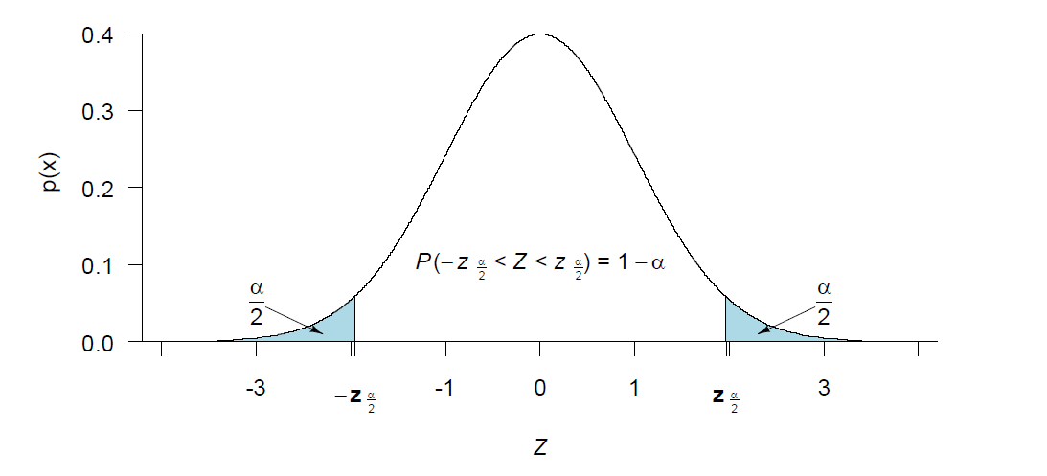
Intervali zaupanja standardiziranih spremenljivk

Slide 28
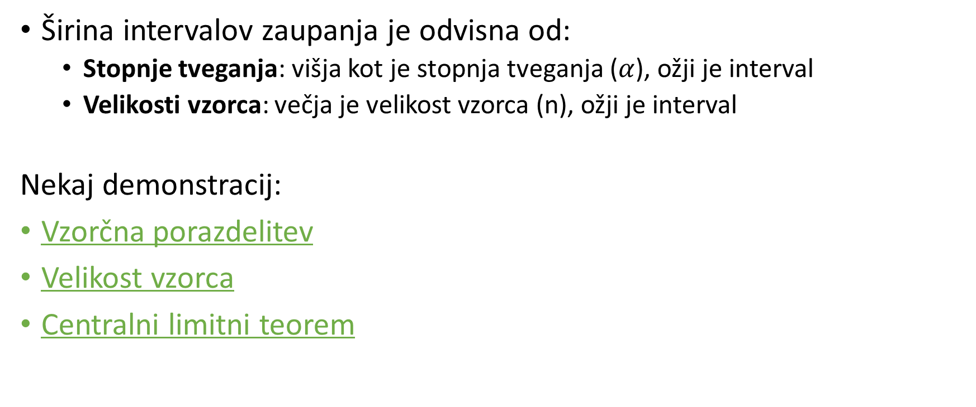
Širina intervalov zaupanja
Širina intervalov zaupanja je odvisna od:
Stopnje tveganja: višja kot je stopnja tveganja ($α$), ožji je interval
Velikosti vzorca: večja je velikost vzorca (n), ožji je interval
Nekaj demonstracij:
Vzorčna porazdelitev
Velikost vzorca
Centralni limitni teorem

Slide 29
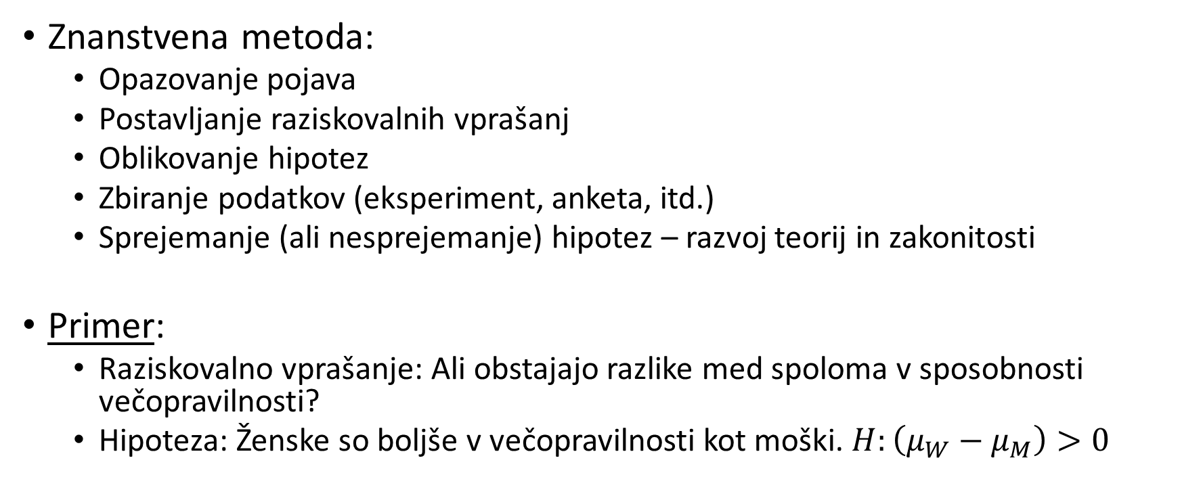
Testiranje hipotez
Znanstvena metoda:
Opazovanje pojava
Postavljanje raziskovalnih vprašanj
Oblikovanje hipotez
Zbiranje podatkov (eksperiment, anketa, itd.)
Sprejemanje (ali nesprejemanje) hipotez – razvoj teorij in zakonitosti
Primer:
Raziskovalno vprašanje: Ali obstajajo razlike med spoloma v sposobnosti večopravilnosti?
Hipoteza: Ženske so boljše v večopravilnosti kot moški. $H:\left(μ_{W}−μ_{M}\right)>0$

Slide 30
Statistične hipoteze (test značilnosti)
Znanstvena hipoteza: trditev o dejstvu, ki zahteva potrditev
Statistična hipoteza: hipoteza o enem ali več populacijskih parametrih (ali porazdelitvi populacije ali o razmerju med dvema spremenljivkama na populaciji ali odvisnosti dveh spremenljivk od populacije itd.), ki zahteva potrditev.
Opomba: Hipoteza je vedno trditev, ki jo lahko poskušamo zavrniti. Hipoteza ni potrjena in tehnično ni pravilno reči, da je hipoteza sprejeta. Hipotezo lahko ali zavrnemo ali ne zavrnemo.

Slide 31
Ničelna in alternativna hipoteza
Ničelno hipotezo (H0) lahko neposredno preverimo in če je zavrnjena, je alternativna hipoteza pravilna (to je običajno naši cilj)
Alternativno hipotezo (H1) preverimo le posredno: če ničelne hipoteze ne moremo zavrniti, ničelne hipoteze ne sprejmemo, ampak sklenemo, da ni dovolj podatkov, da bi rekli, ali je razlika statistično pomembna
Primer:
Ničelna hipoteza: Med ženskami in moškimi ni razlike v sposobnosti večopravilnosti
Alternativna hipoteza: Obstajajo razlike v sposobnosti večopravilnosti med ženskami in moškimi (dvostranski test)
Alternativna hipoteza: Ženske so boljše pri večopravilnosti kot moški (enostransko testiranje)

Slide 32
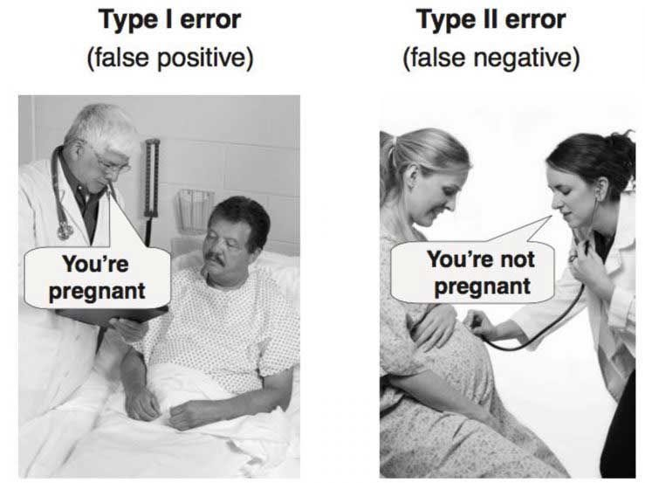
Dve vrsti napake
 | Ničelna hipoteza je RESNIČNA | Ničelna hipoteza je NAPAČNA
Ničelne hipoteze nam NE uspe zavrniti | Pravilno sklepanje (Resnični negativni) | Napaka II. vrste (β) se zgodi, ko je ničelna hipoteza napačna, a nam je ne uspe zavrniti (Lažno negativni)
Ničelno hipotezo zavrnemo | Napaka I. vrste (α) se zgodi, ko je ničelna hipoteza resnična, a nam je ne uspe zavrniti (Lažni pozitivni) | Pravilno sklepanje (Resnično pozitivni)
Vir: The Essential Guide to Effect Sizes

Slide 33
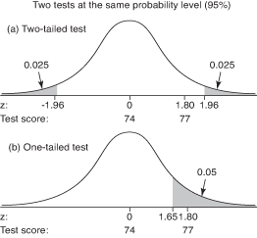
Stopnja značilnosti
Izberemo največjo verjetnost α – stopnjo, do katere smo pripravljeni tvegati napako tipa I
Običajno se odločimo za 5 % stopnjo značilnosti (α = 0.05) , lahko pa je tudi 1 % (α = 0.01) ali nižja
Na podlagi izbranega α določimo kritično območje, kjer bo ničelna hipoteza zavrnjena
Pri tem upoštevamo, ali gre za dvostranski ali enostranski test

Slide 34
Pregled testiranja hipotez
Definiramo ničelno in alternativno hipotezo
Poiščemo ustrezno testno statistiko in njeno porazdelitev
Na podlagi vzorčnih podatkov izračunamo eksperimentalno vrednost testne statistike (standardizirana vrednosti)
Na podlagi izbrane stopnje značilnosti določimo kritično vrednost in območje zavrnitve

Slide 35
Teorija majhnih vzorcev
Pri dovolj velikih vzorcih so cenilke (skoraj) normalno porazdeljene, ne glede na obliko porazdelitve na populaciji: večji kot je vzorec, bolj normalna je porazdelitev
Za majhne vzorce (n<30) porazdelitev vzorčne statistike ni normalna in moramo uporabiti ustrezne prilagoditve: pri sklepanju na podlagi majhnih vzorcev je variabilnost vzorčne statistike večja in vzorčne ocene so manj zanesljive
V primeru majhnih vzorcev sta vzorčni statistiki porazdeljeni po Studentovi t porazdelitvi, poimenovani po Williamu Sealeyu Gossetu, ki je objavljal pod psevdonimom Student

Slide 36
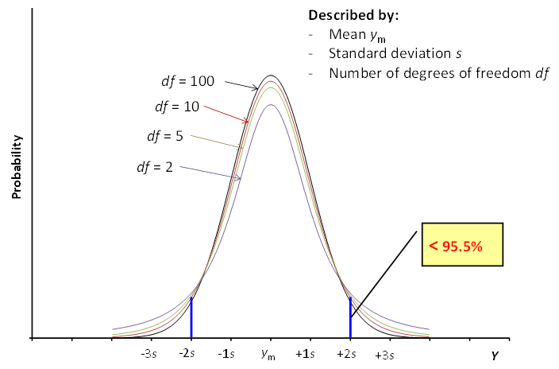
Studentova t porazdelitev
Porazdelitve v družini Studentovih se med seboj razlikujejo po razpršenosti
Razpršenost je odvisna od tako imenovanih prostostnih stopenj (degrees of freedom, df), ki so opredeljene kot velikost vzorca minus število parametrov populacije, ki jih je treba oceniti na podlagi vzorca
Večji kot je vzorec, bližje je t porazdelitev normalni porazdelitvi (Z)

Slide 37
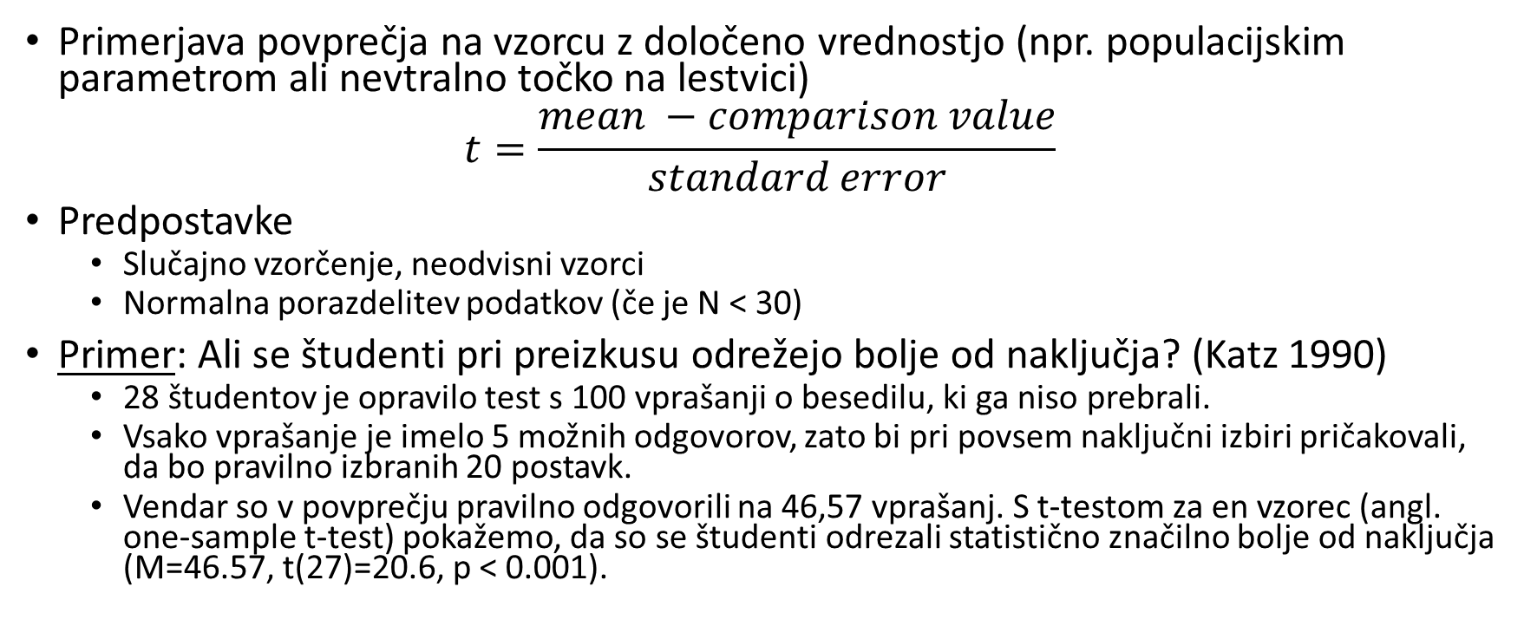
T-test za en vzorec
Primerjava povprečja na vzorcu z določeno vrednostjo (npr. populacijskim parametrom ali nevtralno točko na lestvici)
$$t=\frac{mean −comparison value}{standard error}$$
Predpostavke
Slučajno vzorčenje, neodvisni vzorci
Normalna porazdelitev podatkov (če je N < 30)
Primer: Ali se študenti pri preizkusu odrežejo bolje od naključja? (Katz 1990)
28 študentov je opravilo test s 100 vprašanji o besedilu, ki ga niso prebrali.
Vsako vprašanje je imelo 5 možnih odgovorov, zato bi pri povsem naključni izbiri pričakovali, da bo pravilno izbranih 20 postavk.
Vendar so v povprečju pravilno odgovorili na 46,57 vprašanj. S t-testom za en vzorec (angl. one-sample t-test) pokažemo, da so se študenti odrezali statistično značilno bolje od naključja (M=46.57, t(27)=20.6, p < 0.001).
Notes:
In the study referred to in Exercise 7.13, Katz et al. (1990) compared the performance on SAT items of a group of 17 students who were answering questions about a passage after having read the passage with the performance of a group of 28 students who had not seen the passage. The mean and standard deviation for the first group were 69.6 and 10.6, whereas for the second group they were 46.6 and 6.8.
a. What is the null hypothesis?
b. What is the alternative hypothesis?
c. Run the appropriate t test.
d. Interpret the results.

Slide 38
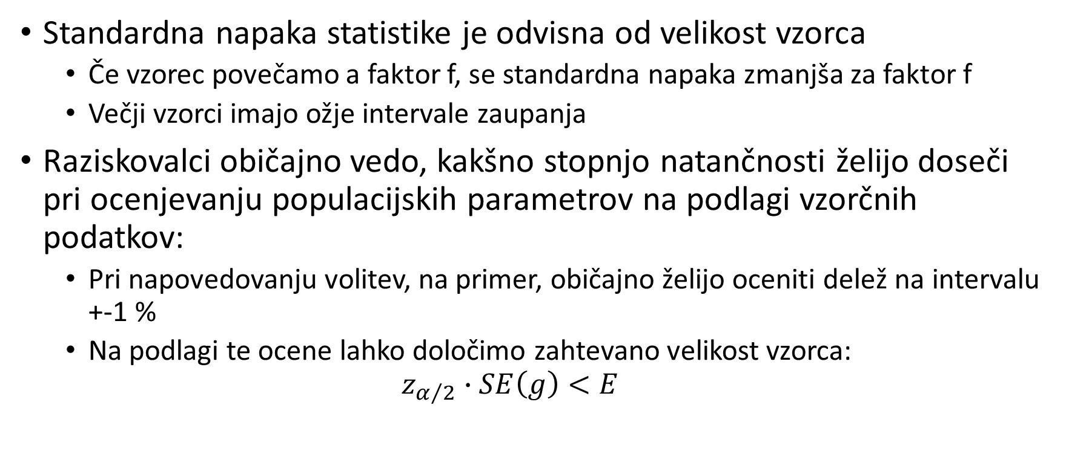
Velikost vzorca
Standardna napaka statistike je odvisna od velikost vzorca
Če vzorec povečamo a faktor f, se standardna napaka zmanjša za faktor f
Večji vzorci imajo ožje intervale zaupanja
Raziskovalci običajno vedo, kakšno stopnjo natančnosti želijo doseči pri ocenjevanju populacijskih parametrov na podlagi vzorčnih podatkov:
Pri napovedovanju volitev, na primer, običajno želijo oceniti delež na intervalu +-1 %
Na podlagi te ocene lahko določimo zahtevano velikost vzorca:
$$z_{α/2}∙SE\left(g\right)<E$$

Slide 39
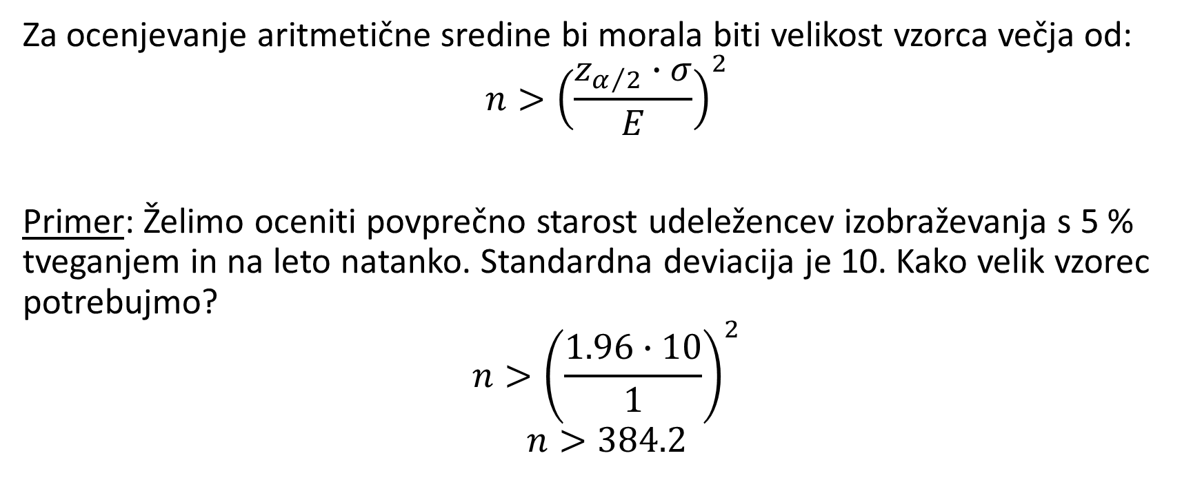
Velikost vzorca za ocenjevanje aritmetične sredine
Za ocenjevanje aritmetične sredine bi morala biti velikost vzorca večja od:
$$n>{\left(\frac{z_{α/2}∙σ}{E}\right)}^{2}$$
Primer: Želimo oceniti povprečno starost udeležencev izobraževanja s 5 % tveganjem in na leto natanko. Standardna deviacija je 10. Kako velik vzorec potrebujmo?
$$n>{\left(\frac{1.96∙10}{1}\right)}^{2}$$
$$n>384.2$$

Slide 40
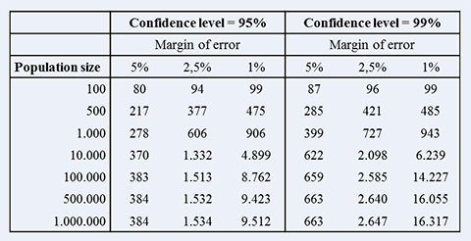
Izračuni velikosti vzorca za različne velikosti populacije, intervale zaupanja in meje napake

Slide 41
Vaje
Izbrali smo vzorec šestnajstih otrok in jih stehtali. Določi interval zaupanja za pravo vrednost aritmetične sredine s 5 % tveganja.
X 35 37 29 26 31 32 28 40
27 33 33 34 31 30 29 38
Imamo podatke za vzorec učencev o tem, koliko ur tedensko porabijo za učenje doma. 78 jih je odgovorilo, da se pripravljajo na pouk 2 do 3 ure tedensko, 125 s jih uči 3 do 4 ure na teden, 103 se učijo vsak teden več kot 4 ure. Določi odstotek tistih učencev, ki tedensko posvečajo učenju najmanj časa in oceni ta odstotek v osnovni množici (z 1% tveganjem).

Slide 42
Vaje
Učitelja matematike zanima, ali je povprečno število točk njegovih učencev na preizkusu znanja višje od nacionalnega povprečja, ki je 75. Izračunajte vrednost t-statistike pri stopnji tveganja 5 %, določite kritično območje in sklepajte o rezultati za naslednje podatke:
Za sodelovanje v raziskavi je bil izbran vzorec 25 učencev.
Povprečna ocena iz matematičnega izpita v vzorcu je 80.
Standardni odklon v vzorcu je 6.
Želimo določiti minimalno velikost vzorca za pilotno študijo novega izobraževalnega programa. Standardni odklon učinka programa na bralne sposobnosti je 3 točke. Želite imeti 95% stopnjo zaupanja, da bo vaša ocena učinka natančna. Izračunajte minimalno velikost vzorca.

